Slide 1
正交 LoRA 图像复原：阶段研究汇报
更换网络结构前的实验总结｜正式结果截至 2026-11-05｜汇编 2026-11-07
• 研究目标：不使用旧数据回放，以有限子空间记忆保护连续图像复原能力。
• 主线：完整更新正交 → 输出稳定性诊断 → 空间统计 → 历史方向配额 → 第四任务检验。
• 阶段结论：空间匹配与平衡配额均有收益，但有限记忆仍未解决长期遗忘。
• 汇报范围：旧 NAFNet 风格骨干；不包含 stable_v1 的结构改动及其训练结果。
数据来自本地正式 JSON/日志；排除 smoke/capacity 测试的质量指标。
01/12
Notes:
更换网络结构前的实验总结｜正式结果截至 2026-11-05｜汇编 2026-11-07
研究目标：不使用旧数据回放，以有限子空间记忆保护连续图像复原能力。
主线：完整更新正交 → 输出稳定性诊断 → 空间统计 → 历史方向配额 → 第四任务检验。
阶段结论：空间匹配与平衡配额均有收益，但有限记忆仍未解决长期遗忘。
汇报范围：旧 NAFNet 风格骨干；不包含 stable_v1 的结构改动及其训练结果。
数据来自本地正式 JSON/日志；排除 smoke/capacity 测试的质量指标。

Slide 2
01｜先明确比较协议，而不是拼接一张排行榜
数据清洗与可复现实验是本阶段的重要工作
• 干净配对：LSRW 训练/验证/测试=5036/564/50；RainH=1128/126/100；Haze4K=2700/300/1000。
• 三任务顺序固定；训练留出集选模；正式测试在任务边界执行。PSNR/SSIM按[0,1]截断，LPIPS沿用原始输出协议。
• 短程主对照：batch64、patch128、新任务20轮、AdamW、lr=2e-4、L1+0.1 LPIPS、严格FP32。
• 回放对照按已见任务验证均值选模；其余短程对照只按新任务验证PSNR选模。历史长程基线为batch16、400轮。
• 平均PSNR为任务宏平均；遗忘按旧任务历史阶段最佳测试PSNR减当前PSNR、取非负值后，对旧任务平均。
• 单种子短程结果仅支持当前配置下的观察；不同实验家族不直接排名，也不能宣称统计显著。
研究范围截至网络结构更换前；不包含stable_v1结果。
02/12
Notes:
数据清洗与可复现实验是本阶段的重要工作
干净配对：LSRW 训练/验证/测试=5036/564/50；RainH=1128/126/100；Haze4K=2700/300/1000。
三任务顺序固定；训练留出集选模；正式测试在任务边界执行。PSNR/SSIM按[0,1]截断，LPIPS沿用原始输出协议。
短程主对照：batch64、patch128、新任务20轮、AdamW、lr=2e-4、L1+0.1 LPIPS、严格FP32。
回放对照按已见任务验证均值选模；其余短程对照只按新任务验证PSNR选模。历史长程基线为batch16、400轮。
平均PSNR为任务宏平均；遗忘按旧任务历史阶段最佳测试PSNR减当前PSNR、取非负值后，对旧任务平均。
单种子短程结果仅支持当前配置下的观察；不同实验家族不直接排名，也不能宣称统计显著。

Slide 3
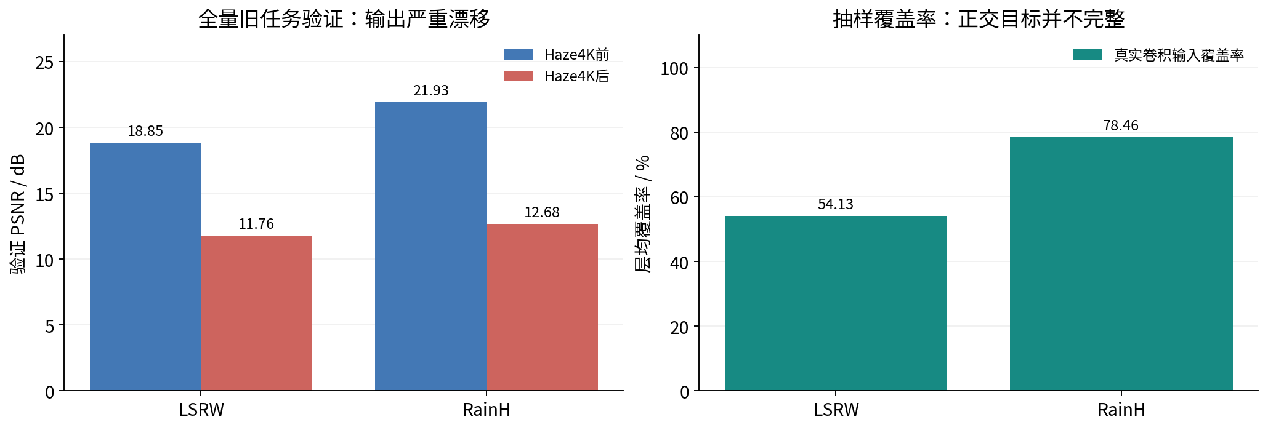
02｜问题确认：正交有效，但旧任务输出并不稳定
历史 clean-effective-r16：验证全量配对审计；不是新增训练结果
• LSRW 验证PSNR下降7.087 dB；RainH下降9.257 dB。下降超过1 dB的图像分别为483/564、123/126。
• 固定参数未变；增量与A@B一致；GPM更新前向误差为0。证据不支持将退化归于冻结失败或重复合并。
• 投影泄漏约1e-7仍可能伴随真实输入未覆盖分量响应；抽样覆盖率不是全网络总体能量比例。
来源：output_stability_20261104_full/stability.json；覆盖率每任务8张验证图、每层每图最多128 patches。
03/12
Notes:
历史 clean-effective-r16：验证全量配对审计；不是新增训练结果
LSRW 验证PSNR下降7.087 dB；RainH下降9.257 dB。下降超过1 dB的图像分别为483/564、123/126。
固定参数未变；增量与A@B一致；GPM更新前向误差为0。证据不支持将退化归于冻结失败或重复合并。
投影泄漏约1e-7仍可能伴随真实输入未覆盖分量响应；抽样覆盖率不是全网络总体能量比例。
来源：output_stability_20261104_full/stability.json；覆盖率每任务8张验证图、每层每图最多128 patches。

Slide 4
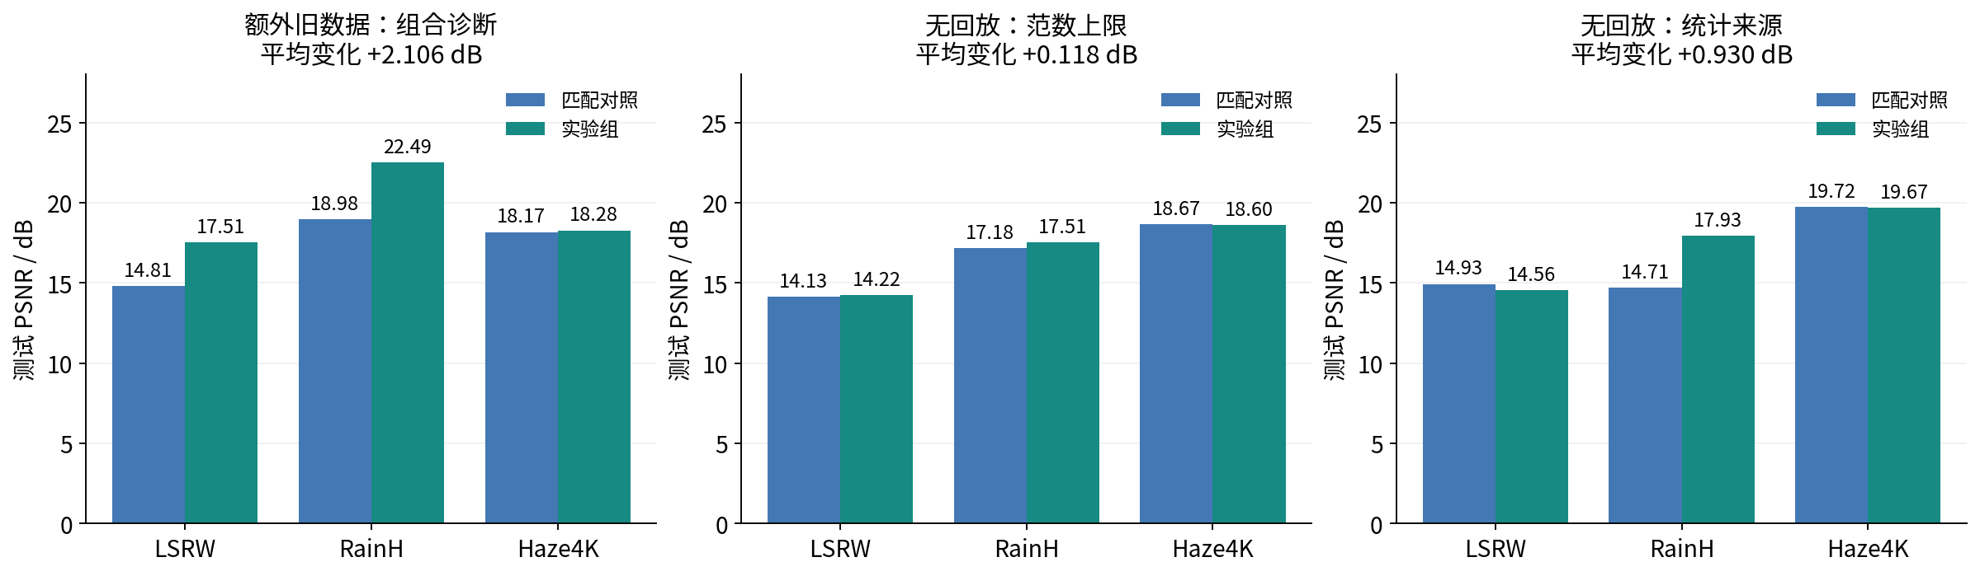
03｜匹配消融：哪些路径有效，哪些效果有限？
每个子图只在自身匹配对照内解释；前三任务最终测试
• 回放组合平均 +2.106 dB：额外旧数据与计算有效，但不是最终无回放路线。
• 范数上限0.05平均 +0.118 dB：改善较小，Haze4K略下降，不能视为解决遗忘。
• 空间统计平均 +0.930 dB：RainH明显改善，LSRW并未同步改善。
回放为监督回放＋蒸馏＋范围约束的组合；两个旧任务各64张训练图，不可拆分归因。
04/12
Notes:
每个子图只在自身匹配对照内解释；前三任务最终测试
回放组合平均 +2.106 dB：额外旧数据与计算有效，但不是最终无回放路线。
范数上限0.05平均 +0.118 dB：改善较小，Haze4K略下降，不能视为解决遗忘。
空间统计平均 +0.930 dB：RainH明显改善，LSRW并未同步改善。
回放为监督回放＋蒸馏＋范围约束的组合；两个旧任务各64张训练图，不可拆分归因。

Slide 5
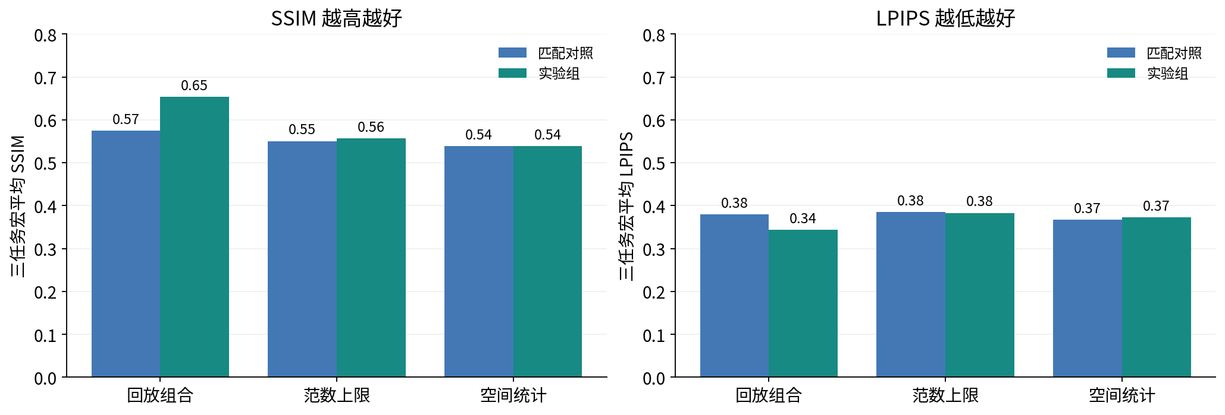
04｜不只看PSNR：同时检查SSIM与LPIPS
同一组正式测试数据；均为三个任务各指标的宏平均
• 空间统计的PSNR收益没有转化为全部感知指标提升，应承认指标之间的权衡。
• 原始输出仍有极端值；截断后的PSNR/SSIM不能代替原始输出稳定性诊断。
LPIPS越低越好；不能把含异常值的原始LPIPS与截断后LPIPS混作同协议。
05/12
Notes:
同一组正式测试数据；均为三个任务各指标的宏平均
空间统计的PSNR收益没有转化为全部感知指标提升，应承认指标之间的权衡。
原始输出仍有极端值；截断后的PSNR/SSIM不能代替原始输出稳定性诊断。
LPIPS越低越好；不能把含异常值的原始LPIPS与截断后LPIPS混作同协议。

Slide 6
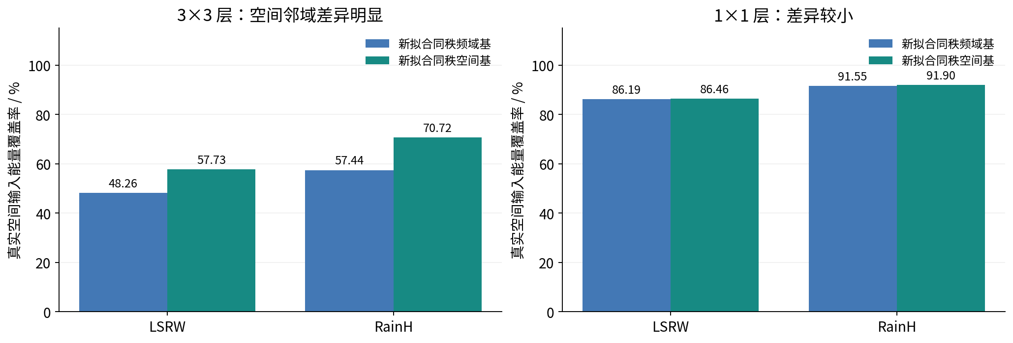
05｜机制证据：频域patch并不等于真实卷积输入
维度和排列一致不代表统计主子空间相同；重点差异在3×3邻域
• 固定模型与相同秩，在分离的TRAIN拟合组/VALIDATION评分组上比较两类记忆基。
• 空间基在3×3层覆盖率高约9.47/13.28个百分点；1×1层差异小于0.4个百分点。
• 这属于有限抽样机制证据；局部反事实投影并非全网络训练效果，也不能外推等比例PSNR收益。
来源：gpm_coordinate_audit_20261104/audit.json；每任务8个拟合TRAIN组、16个VALIDATION组。
06/12
Notes:
维度和排列一致不代表统计主子空间相同；重点差异在3×3邻域
固定模型与相同秩，在分离的TRAIN拟合组/VALIDATION评分组上比较两类记忆基。
空间基在3×3层覆盖率高约9.47/13.28个百分点；1×1层差异小于0.4个百分点。
这属于有限抽样机制证据；局部反事实投影并非全网络训练效果，也不能外推等比例PSNR收益。
来源：gpm_coordinate_audit_20261104/audit.json；每任务8个拟合TRAIN组、16个VALIDATION组。

Slide 7
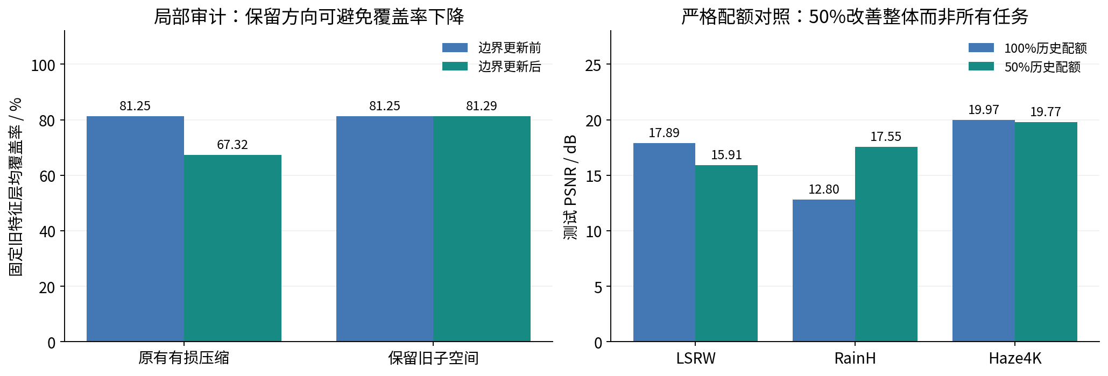
06｜保留更早方向，不等于更好地保护所有历史任务
固定32维记忆：从“全部保留”转向“历史池与当前残差平衡”
• 局部审计：压缩使旧特征覆盖率81.25%→67.32%；保留旧空间为81.25%→81.29%，不是准确率或方向数量比例。
• 严格配额对照：50%相对100%三任务平均 +0.856 dB；遗忘3.358→1.976 dB。
• 代价：LSRW下降1.984 dB；收益：RainH提升4.750 dB。50%不是每个历史任务各占50%，也不是全任务均优。
左：固定RainH末模型下LSRW留出特征的边界审计。右：同RainH权重、同协方差，只改历史配额。
07/12
Notes:
固定32维记忆：从“全部保留”转向“历史池与当前残差平衡”
局部审计：压缩使旧特征覆盖率81.25%→67.32%；保留旧空间为81.25%→81.29%，不是准确率或方向数量比例。
严格配额对照：50%相对100%三任务平均 +0.856 dB；遗忘3.358→1.976 dB。
代价：LSRW下降1.984 dB；收益：RainH提升4.750 dB。50%不是每个历史任务各占50%，也不是全任务均优。
左：固定RainH末模型下LSRW留出特征的边界审计。右：同RainH权重、同协方差，只改历史配额。

Slide 8
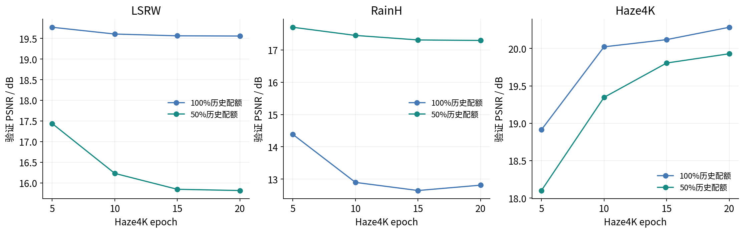
07｜验证曲线：历史保护存在稳定性—可塑性取舍
同一RainH边界，Haze4K训练第5/10/15/20轮的验证结果
• 100%历史配额偏向维持更早LSRW特征，RainH在后续训练中明显退化。
• 50%配额改善RainH保持，但放弃部分LSRW优势；Haze4K学习曲线也随保护空间改变。
• 两组选模均只看Haze4K验证PSNR；旧任务曲线用于诊断，不参与优化。
来源：memory_balanced50_b64/history.json 与 memory_balanced100_b64/history.json；验证不是测试。
08/12
Notes:
同一RainH边界，Haze4K训练第5/10/15/20轮的验证结果
100%历史配额偏向维持更早LSRW特征，RainH在后续训练中明显退化。
50%配额改善RainH保持，但放弃部分LSRW优势；Haze4K学习曲线也随保护空间改变。
两组选模均只看Haze4K验证PSNR；旧任务曲线用于诊断，不参与优化。
来源：memory_balanced50_b64/history.json 与 memory_balanced100_b64/history.json；验证不是测试。

Slide 9
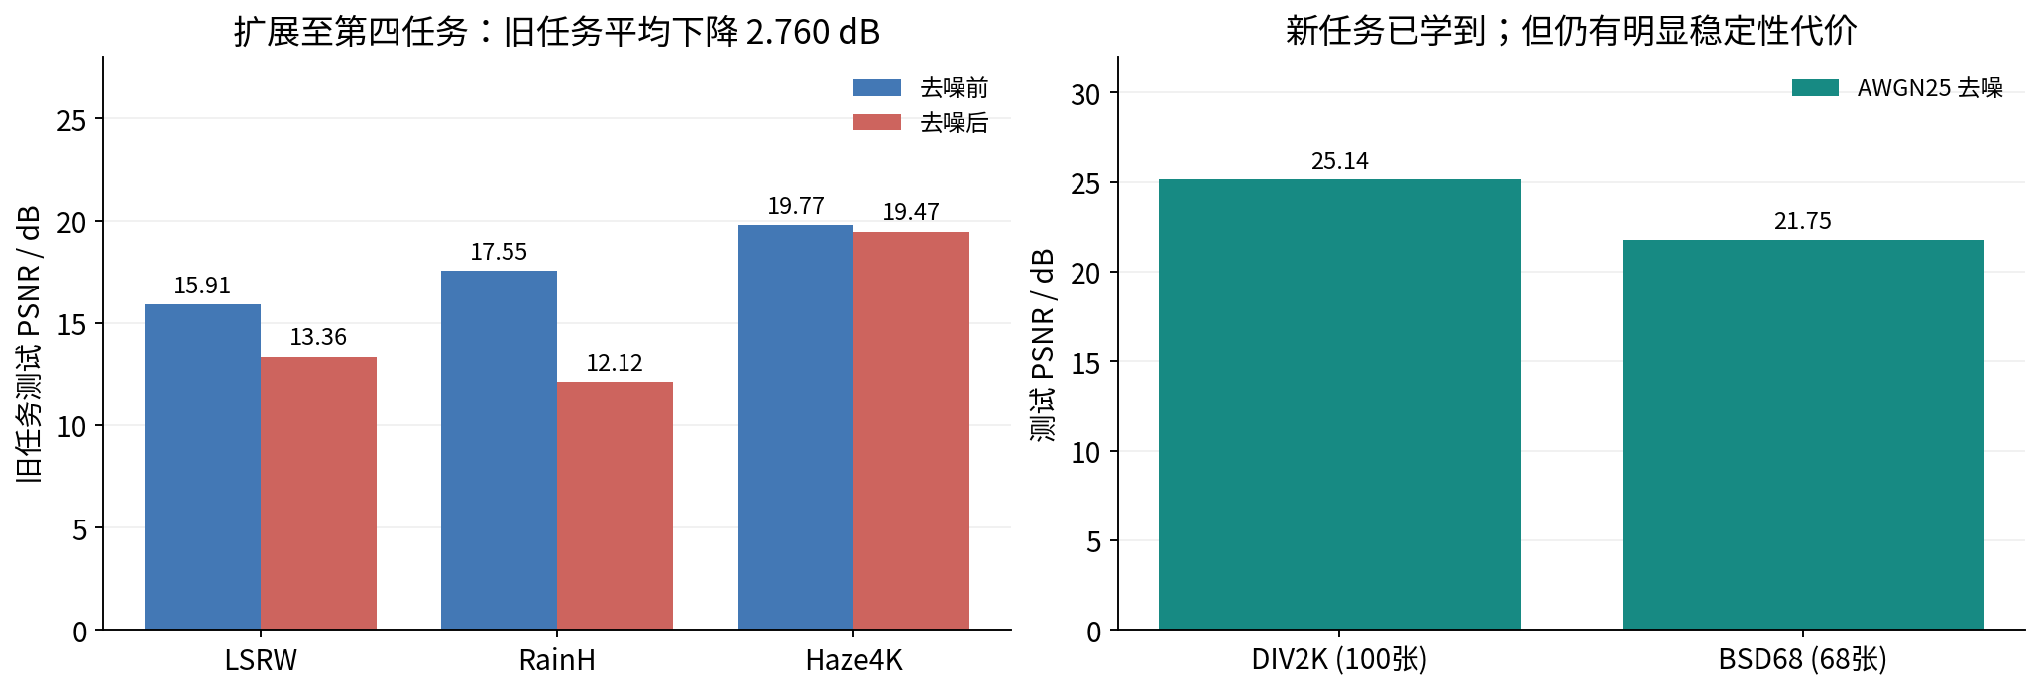
08｜第四任务检验：局部改进还不具备长期保证
LSRW → RainH → Haze4K → AWGN25去噪；未完成GOPRO正式训练
• 加入去噪后，旧三任务平均17.742→14.983 dB，下降2.760 dB；RainH下降5.431 dB。
• 去噪DIV2K=25.136 dB、BSD68=21.753 dB；新任务能学习，但旧任务保持再次恶化。
• 四任务平均17.179包含去噪，不能直接与三任务平均17.742比较来衡量遗忘。
去噪采用512窗口/64重叠推理及面积加权patch LPIPS；旧三任务评估方式保持不变。
09/12
Notes:
LSRW → RainH → Haze4K → AWGN25去噪；未完成GOPRO正式训练
加入去噪后，旧三任务平均17.742→14.983 dB，下降2.760 dB；RainH下降5.431 dB。
去噪DIV2K=25.136 dB、BSD68=21.753 dB；新任务能学习，但旧任务保持再次恶化。
四任务平均17.179包含去噪，不能直接与三任务平均17.742比较来衡量遗忘。
去噪采用512窗口/64重叠推理及面积加权patch LPIPS；旧三任务评估方式保持不变。

Slide 10
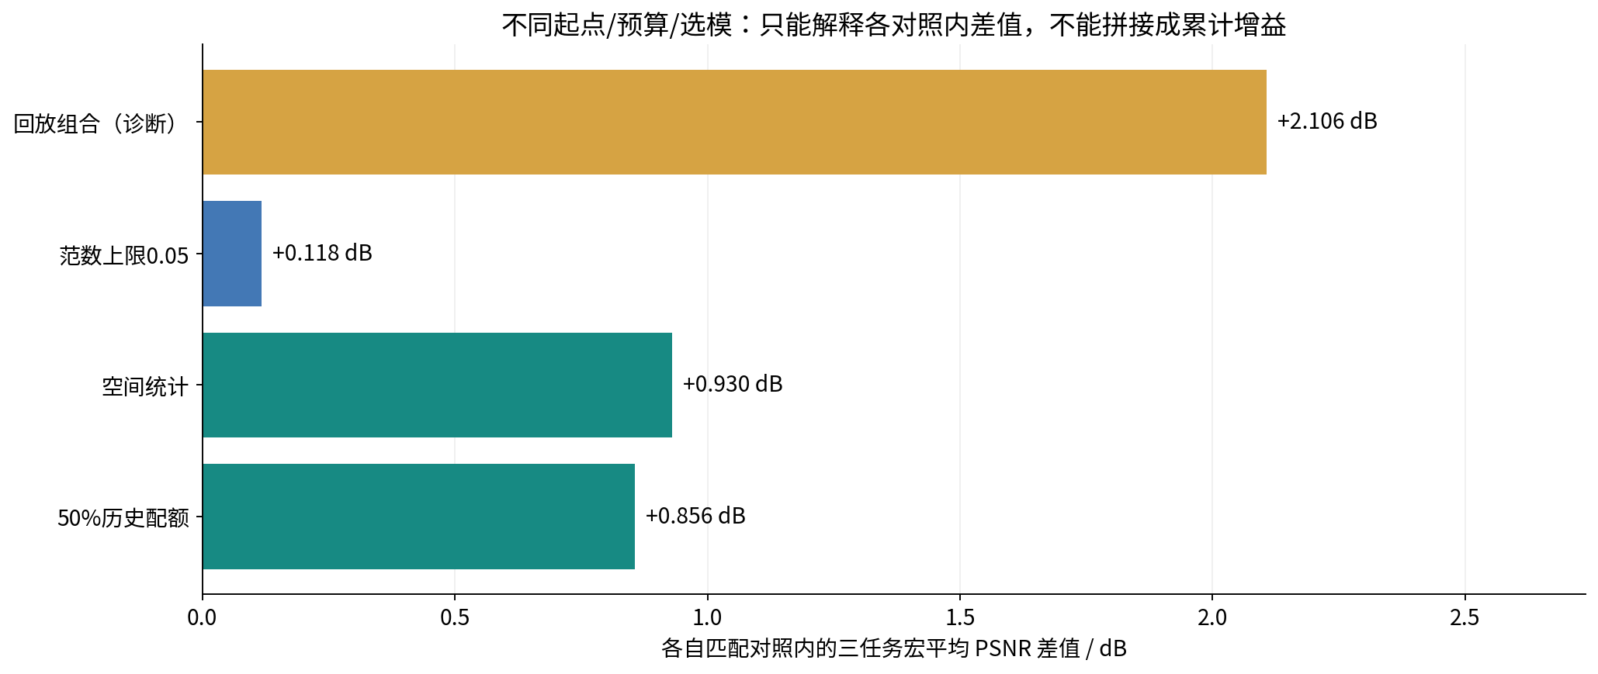
09｜阶段结论：三个证据支持的判断
只报告各自匹配对照内的收益，不构造累计增益
• ① 对保存子空间正交 ≠ 对旧任务函数保持不变；统计不匹配、有限容量与特征漂移共同构成风险。
• ② 空间统计与平衡配额是值得保留的无回放机制；更新范数上限单独作用较弱。
• ③ 当前结果还不能宣称消除遗忘、五任务有效或达到最佳整体复原性能。
回放诊断不计为无回放创新；各家族起点、训练预算和选模规则不同。
10/12
Notes:
只报告各自匹配对照内的收益，不构造累计增益
① 对保存子空间正交 ≠ 对旧任务函数保持不变；统计不匹配、有限容量与特征漂移共同构成风险。
② 空间统计与平衡配额是值得保留的无回放机制；更新范数上限单独作用较弱。
③ 当前结果还不能宣称消除遗忘、五任务有效或达到最佳整体复原性能。
回放诊断不计为无回放创新；各家族起点、训练预算和选模规则不同。

Slide 11
10｜汇报可用的结论与后续计划
正交LoRA仍是核心创新方向；结构修改的研究留在下一阶段单独汇报
• 推荐表述：完成了无回放正交LoRA的机制排查与匹配消融，确认空间统计匹配和平衡记忆分配能改善阶段性保持。
• 避免表述：已解决灾难性遗忘；50%配额是全局最优；所有实验增益可相加；回放提升证明正交机制有效。
• 后续验证：记录旧任务逐层/逐轮漂移；检查异常输出；在匹配骨干、预算、选模下复验，并补多种子。
• 旧空间配额是历史池级启发式，不具备逐任务公平保证；继续扩展任务前须检验保护方向的长期覆盖。
• 结果可追溯：随附CSV、全部来源SHA256、PNG/SVG图表、可重建脚本。训练产物未修改。
研究范围截至网络结构更换前；不包含stable_v1结果。
11/12
Notes:
正交LoRA仍是核心创新方向；结构修改的研究留在下一阶段单独汇报
推荐表述：完成了无回放正交LoRA的机制排查与匹配消融，确认空间统计匹配和平衡记忆分配能改善阶段性保持。
避免表述：已解决灾难性遗忘；50%配额是全局最优；所有实验增益可相加；回放提升证明正交机制有效。
后续验证：记录旧任务逐层/逐轮漂移；检查异常输出；在匹配骨干、预算、选模下复验，并补多种子。
旧空间配额是历史池级启发式，不具备逐任务公平保证；继续扩展任务前须检验保护方向的长期覆盖。
结果可追溯：随附CSV、全部来源SHA256、PNG/SVG图表、可重建脚本。训练产物未修改。

Slide 12
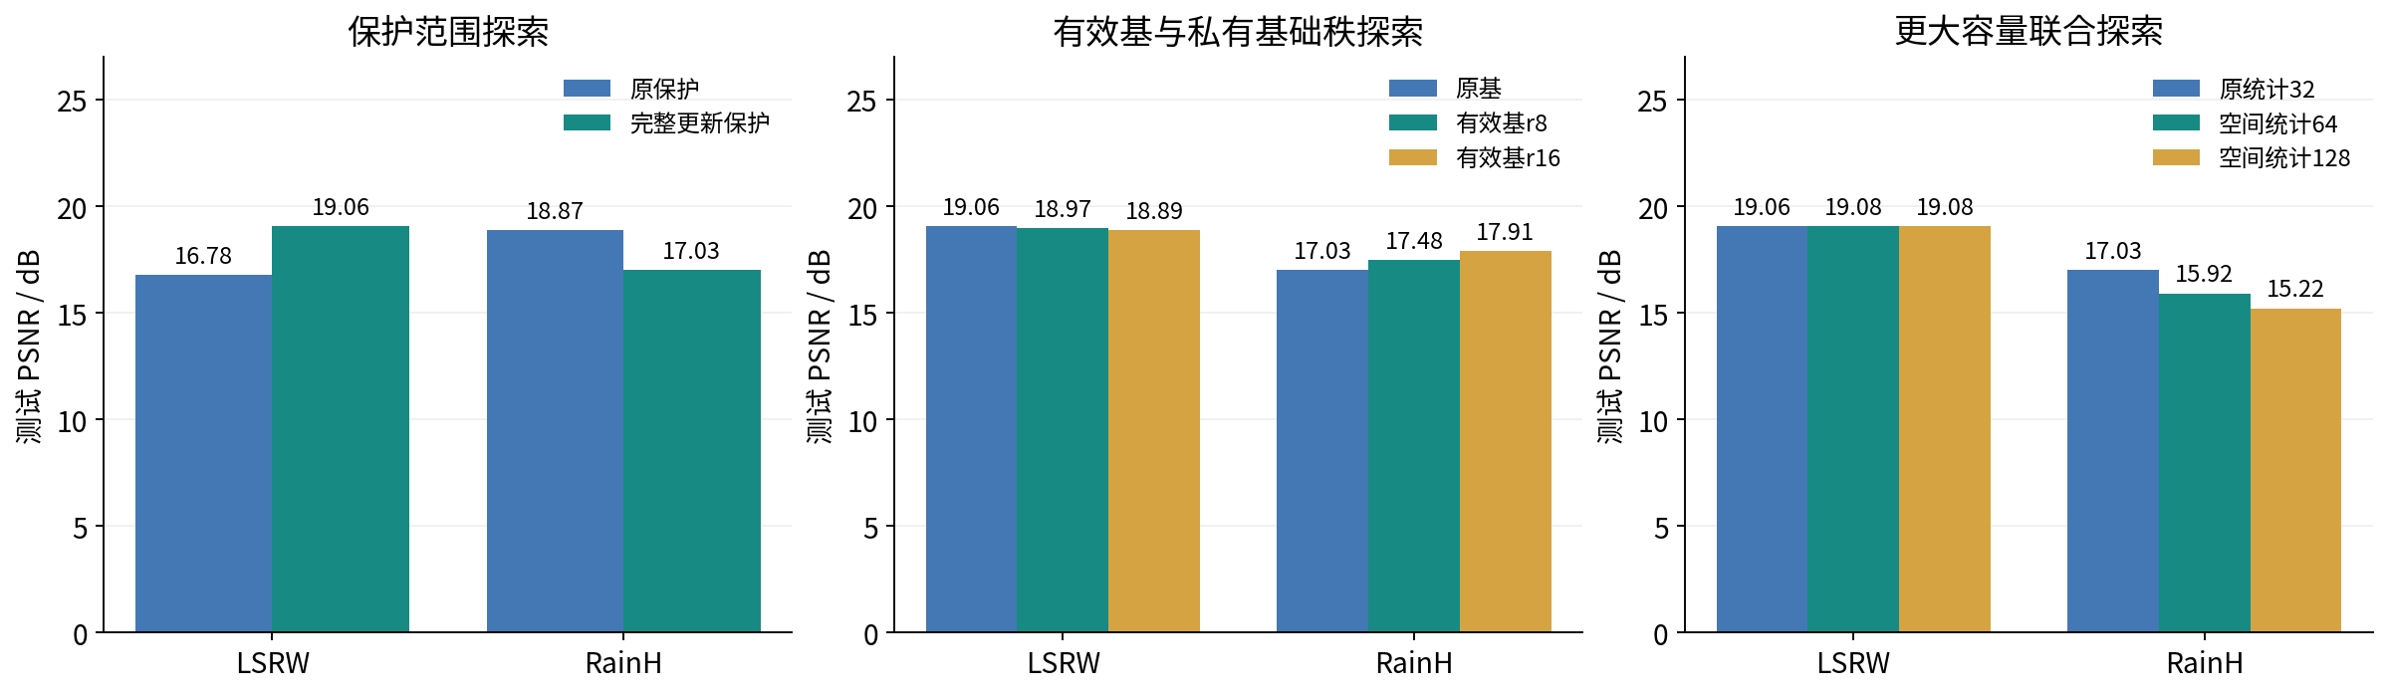
附录｜早期探索如何引出后续研究
2026-10-28/29旧配对协议探针：只作为研究过程，不与干净配对主结果混排
• 完整更新保护改善LSRW保持，但牺牲RainH学习；促使后续同时检查稳定性与可塑性。
• 有效基r16提高RainH适应能力，但仍有旧任务代价；后续主实验沿用投影后有效基与私有基础秩16。
• 更大容量联合探索没有明显收益；32/64/128组同时涉及统计来源等差异，不能单独归因为容量。
来源：forgetting_probe_20261028、basis_study_20261029、gpm_study_20261029；旧配对探针，不作正式基准。
12/12
Notes:
2026-10-28/29旧配对协议探针：只作为研究过程，不与干净配对主结果混排
完整更新保护改善LSRW保持，但牺牲RainH学习；促使后续同时检查稳定性与可塑性。
有效基r16提高RainH适应能力，但仍有旧任务代价；后续主实验沿用投影后有效基与私有基础秩16。
更大容量联合探索没有明显收益；32/64/128组同时涉及统计来源等差异，不能单独归因为容量。
来源：forgetting_probe_20261028、basis_study_20261029、gpm_study_20261029；旧配对探针，不作正式基准。

